Slide 1
The Real Ones
Compra e venda de Beats.
Tecnologia em Sistemas para Internet - 2023/1
Projeto Integrador I
Search
Home
Library
Grupo 4 - Lalia Haidara, Thaís Silva e Guilherme Cézar

Slide 2
01
O que são Type-beats?
Introdução
Search
Home
Library
São as batidas que se têm em uma música.

Slide 3

Objetivo do projeto
Tornar mais simples o acesso ao público brasileiro a este tipo de site.
Em comparação à outros sistemas do mercado, o The Real Ones tem como intuito otimizar a comunicação entre cliente e comprador, no sentido de trazer mais conforto, segurança e familiaridade, por ser um site brasileiro para brasileiros.

Slide 4
Comparação com o mercado
The Real Ones
Outros
Site brasileiro
Sites estrangeiros
Valor em real;
Praticidade no suporte ao cliente;
Compra de beats personalizados;
Custo benefício.
Valor em dólar;
Barreira linguística;
Custo elevado.

Slide 5




Metodologia
Google Docs
FIGMA
Requisitos
Etapa 1
Planejamento do projeto.
Protótipo
Etapa 2
Base formada para criação do site.
Site
Etapa 3
Desenvolvimentos e aplicação dos requisitos.

Slide 6
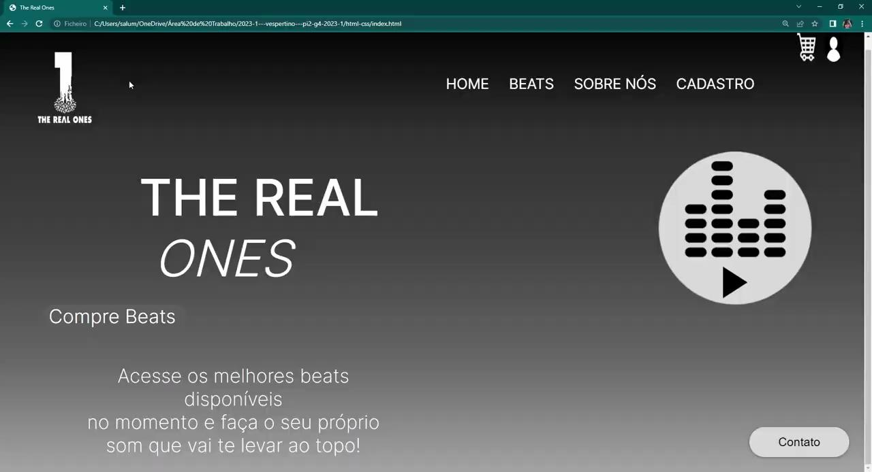

Slide 7
OBRIGADO!
Finalização
Search
Home
Library
Você tem alguma pergunta?
@therealonesofc
Thaís Silva
Lalia Haidara
Guilherme Cezar

